Slide 1
DogGo
Takács Balázs, Korcsmáros Kristóf, Kilián Marcell

Slide 2
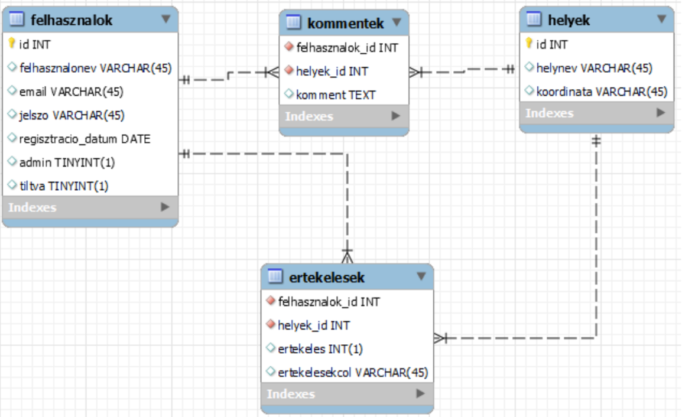
Adatbázis

Slide 3
Backend
Felhasználó
  Create (Web, Mobil)
  Read (Web, Mobil, Asztali)
  Update (Web, Mobil, Asztali)
Hely
  Create (Web, Mobil)
  Read (Web, Mobil, Asztali)
  Update (Web, Mobil, Asztali)
  Delete (Web, Mobil, Asztali)

Slide 4
Komment
  Create (Web, Mobil)
  Read (Web, Mobil, Asztali)
  Update (Web, Mobil, Asztali)
  Delete (Web, Mobil, Asztali)
Értékelés
  Create (Web, Mobil)
  Read (Web, Mobil, Asztali)
  Update (Web, Mobil)
  Delete (Web, Mobil)

Slide 5
1
Web
Kilián Marcell

Slide 6
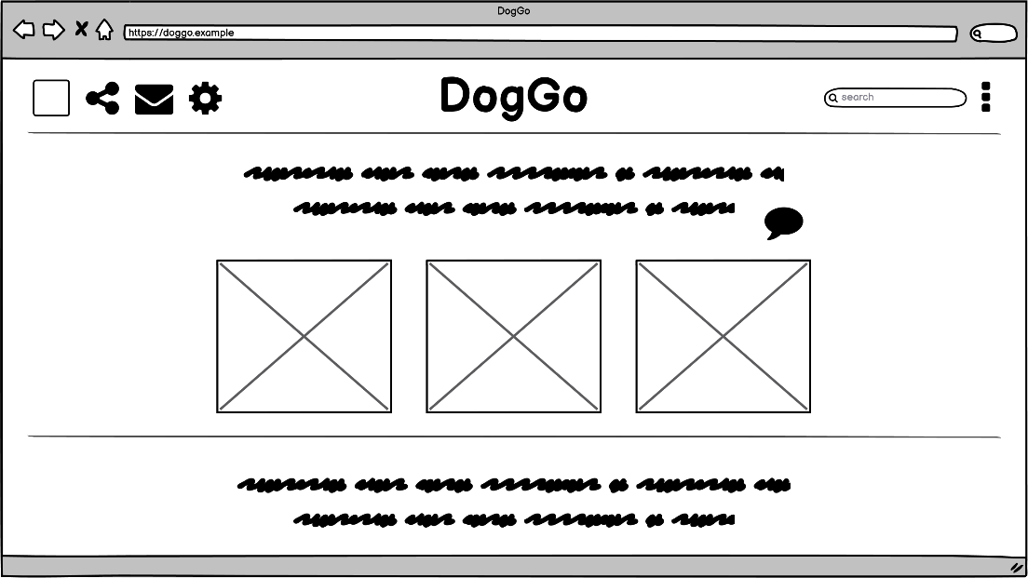
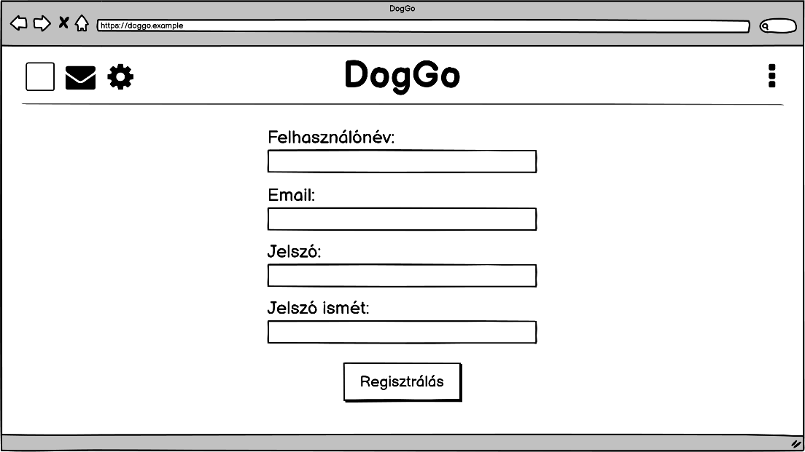
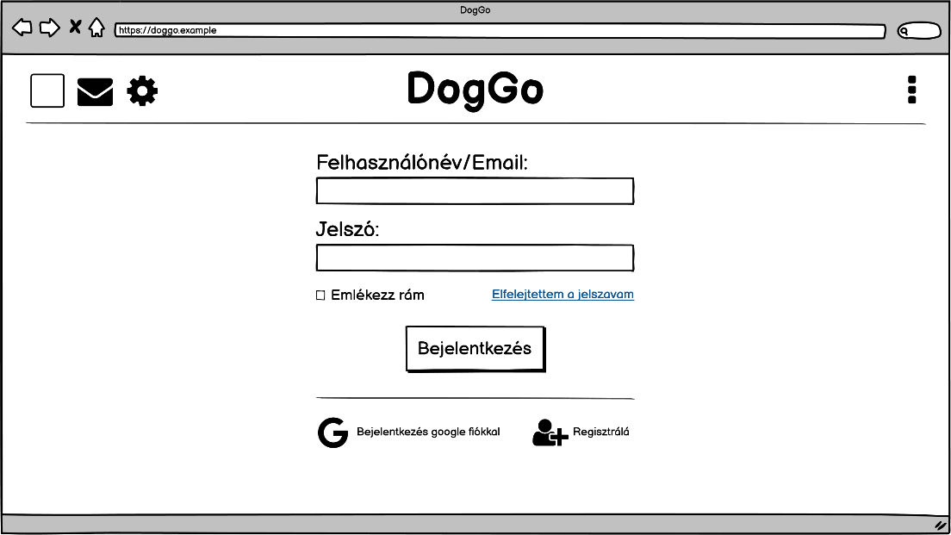
Kinézeti terv✔
Bejelentkezés/Regisztráció 👌

Slide 7
2
Asztali
Takács Balázs

Slide 8
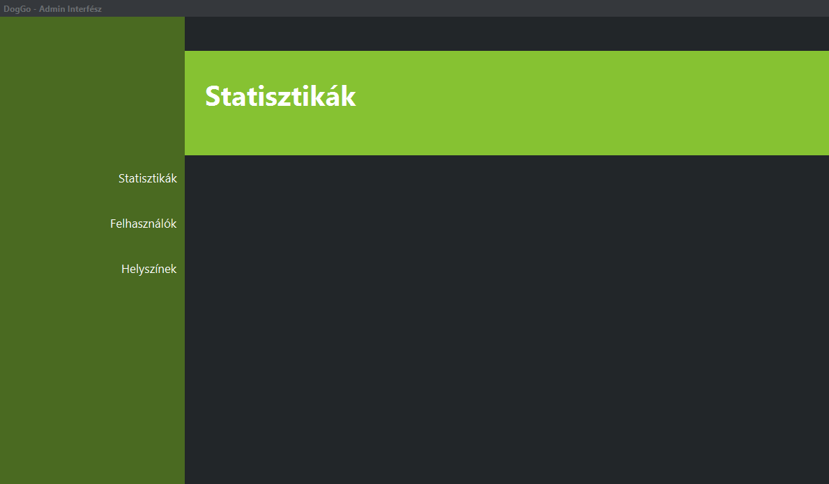
Kinézet ✔
API hívás 👌

Slide 9
3
Mobil
Korcsmáros Kristóf

Slide 10
Kinézet ✔
Főmenü ✔
Google maps implementálás 👌

Slide 11
Érdekesség
Adatbázis változásai
Koordináták helyes beírása
Platformok tulajdonságai
Felhasználói visszajelzés

